Slide 1



Средства обучения на современном уроке
ГБОУ СОШ №516
Н.Н.Тимченко

Slide 2
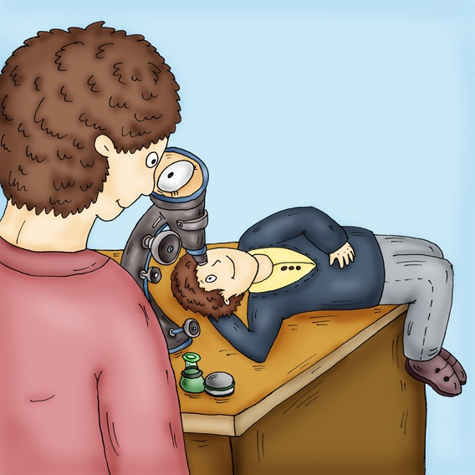
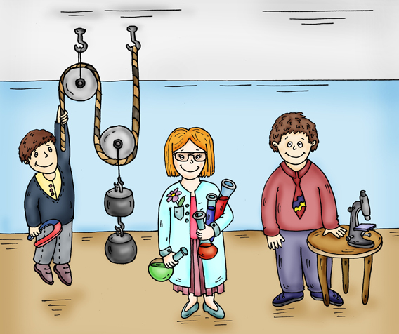
До сих пор в педагогике было принято рассматривать ученика как объект, а учителя как субъект образовательного процесса. В настоящее время все признают, что и ученик, и учитель являются равноправными субъектами образовательного процесса

Slide 3
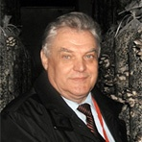
«Мы постоянно указываем, что основная задача учителя учить учеников. На самом деле всё, что стоит за фразой «учитель учит ученика», фактически является одним из первых, основополагающих мифов дидактики. Учитель не «учит ученика», учитель создаёт более или менее оптимальные условия, благодаря которым ученик, опять-таки более или менее, успешно учится. Другими словами учитель должен иметь возможность организовать условия для освоения учеником социального опыта, определённого образовательным стандартом».
Владимир ПАСЕЧНИК, профессор, доктор педагогических наук, академик-секретарь
отделения биологии и географии МАНПО

Slide 4
Средства обучения (педагогические средства) – все те материалы, с помощью которых преподаватель осуществляет обучающее воздействие (учебный процесс). К средствам обучения относятся предметы материальной и духовной культуры, которые используются при решении педагогических задач. В самом общем плане к ним относятся:
виды деятельности:
игровая, учебная, трудовая
педагогическая техника: речь, мимика, движение; средства массовой информации, наглядные пособия, произведения искусства.

Slide 5

Лучше усваиваются те знания, которые поглощаются с аппетитом.
АНАТОЛЬ ФРАНС

Slide 6
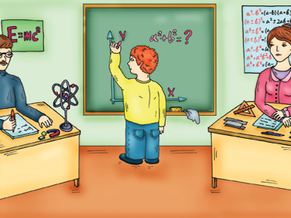
К средствам обучения относятся разнообразные материалы и инструменты, используемые во время учебного процесса. Благодаря их удачному подбору, с большим успехом за непродолжительный период времени можно достигнуть поставленных образовательных целей. Учителя и ученики используют средства обучения во время процесса усвоения полученных знаний.

Slide 7


Все существующие обучающие средства можно отнести к материальным и идеальным. Учебные пособия, учебники, тесты, дидактические материалы, наглядность, оборудование для лабораторий, технические средства -- все это составляет средства обучения, именуемые материальными.

Slide 8


К идеальным принадлежат устная и письменная речь, живопись, музыка, схемы, таблицы, диаграммы, а также организующая и направляющая деятельность учителя, его квалификационный уровень, методика организации обучения.

Slide 9
К педагогическим средствам относятся :
Учебно-лабораторное оборудование
Учебно-производственное оборудование
Дидактическая техника
Учебно-наглядные пособия
Технические средства обучения и автоматизированные системы обучения
Компьютерные классы
Организованно-педагогические средства
Учебные планы, экзаменационные билеты,
Карточки-задания, учебные пособия и т.п

Slide 10
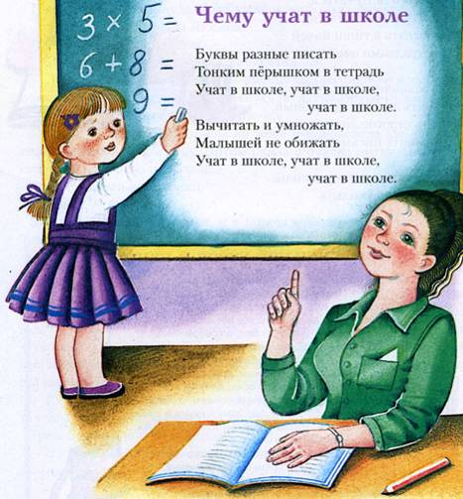
Сегодня главная задача образовательной системы состоит в том, чтобы научить личность познавать, заниматься поисковой деятельностью, учиться, сотрудничать с другими во время познавательного процесса. Новый подход к обучению как раз и состоит в создании возможностей для свободного доступа к различным информационным ресурсам

Slide 11
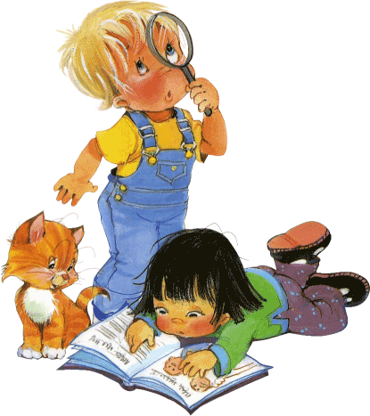
«Доводы, до которых человек додумывается сам, обычно убеждают его больше, нежели те, которые пришли в голову другим.» Б.Паскаль
“Главная цель воспитателя должна заключаться в развитии самодеятельности, благодаря которой человек может впоследствии стать распорядителем своей судьбы, продолжателем образования своей жизни...” А. Дистервег

Slide 12
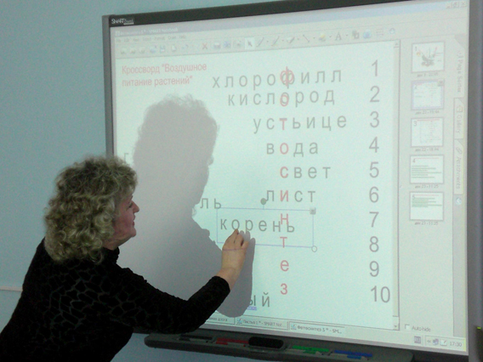
Построение учебного процесса в информационной образовательной среде кардинально меняет роли и характер современного взаимодействия его участников.

Slide 13
Использование ИКТ позволяет погрузиться в другой мир, увидеть его своими глазами. По данным исследований, в памяти человека остается 1/4 часть услышанного материала, 1/3 часть увиденного, 1/2 часть увиденного и услышанного, 3/4 части материала, если ученик привлечен в активные действия в процессе обучения. Компьютер позволяет создать условия для повышения процесса обучения: совершенствование содержания, методов и организационных форм.

Slide 14

Проведение уроков с применением современных технологий имеет много преимуществ.
Во-первых, дети лучше воспринимают и усваивают материал, возрастает заинтересованность, желание учиться и познавать.
Во-вторых, появляется возможность индивидуального подхода к обучению каждого ребенка, открываются перспективы для реализации его творческих способностей.

Slide 15
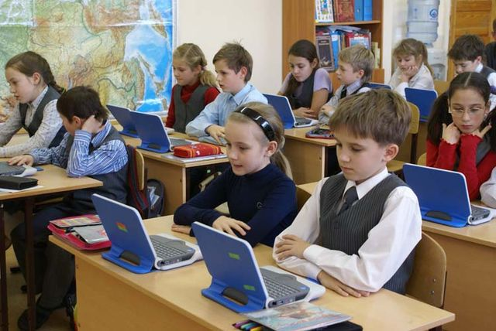
В-третьих, мультимедийные средства обучения позволяют сократить количество различных видов работ, утомляющих детей, заинтересовать учащихся подачей нового материала, когда чередуются рассказ учителя, ответы школьников с применением аудиовизуальных средств – музыки, анимации, графики.

Slide 16
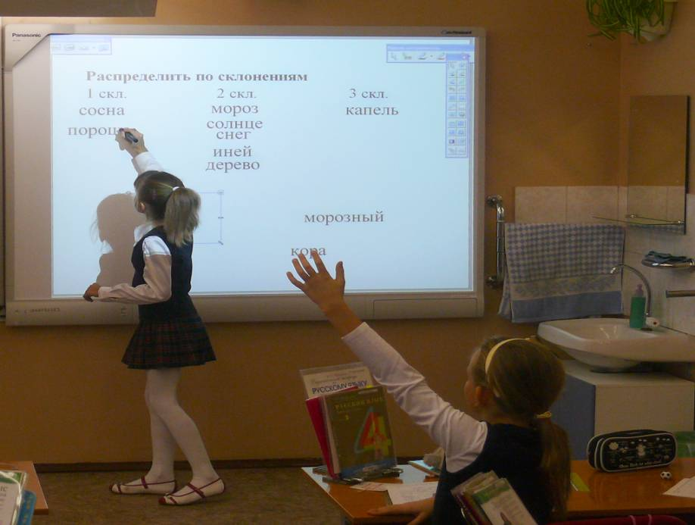
В-четвертых, подача материала происходит динамично, появляются условия для организации работы учащихся в группах, а также самостоятельной деятельности школьника.
И наконец, что немаловажно, повышается самооценка подрастающей личности.

Slide 17
Учебный процесс в новых условиях направлен на создание опыта работы с информацией, её целесообразного применения, обеспечивающего саморазвитие и самоактуализацию учащегося. Во главу угла ставится развитие умений самостоятельного приобретения и применения знаний в соответствии с личностными целями и потребностями, решение актуальных для учащихся проблем. Большое значение отводится формированию способов деятельности, применимых как в рамках образовательного процесса, так и при решении проблем в реальных жизненных ситуациях

Slide 18

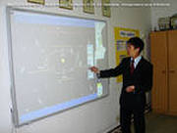
Процесс обучения планируется, организуется и направляется учителем как результат его совместной деятельности с учащимися в соответствии с содержанием образования (программой), личным опытом, познавательными интересами и потребностями детей. Предпочтение отдаётся методам обучения, которые помогают освоить универсальные способы деятельности (познавательная, ценностно-ориентационная, практическая, коммуникативная деятельность).

Slide 19
В ходе проектирования учебного процесса в современной информационной образовательной среде следует помнить, что он должен отвечать важным дидактическим принципам:
научности,
визуализации,
системности и последовательности,
активности,
кооперации,
принципа сознательности
и индивидуализации.
Характер взаимодействия участников учебного процесса отражается в принципах педагогики сотрудничества

Slide 20

Педагог в условиях учебного процесса в информационной образовательной среде выступает в нескольких ролях — участника проектной деятельности учащихся, разработчика или исполнителя образовательных проектов, проектировщика учебных курсов, эксперта учебной деятельности учащихся, организатора педагогической поддержки учащихся в ходе процесса обучения, тьютора.

Slide 21

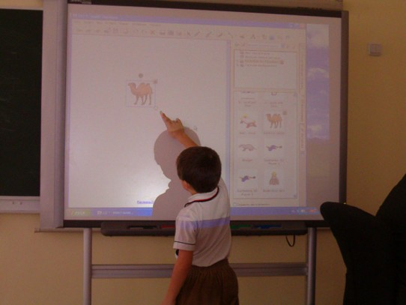
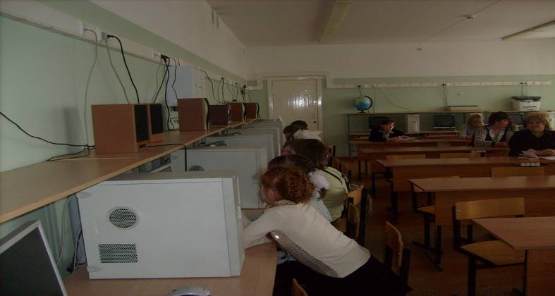
Современное образование характерно тем, что впервые за всю историю развития педагогики появилось поколение средств обучения, функционирующих на базе информационных и коммуникационных технологий, которые создают предпосылки для небывалой интенсификации образовательного процесса

Slide 22
Ответы

Slide 23


